Slide 1
Análise de Exposição ao Risco e Gestão de Vulnerabilidades
Case Engenharia de Analytics Jr | Cyber Security
Flavia da Costa Rodrigues Faria
Outubro/2026

Slide 2
Contexto e Objetivo da Análise
Contexto:
A liderança da área identificou um aumento no volume de vulnerabilidades registradas e precisava compreender o nível atual de exposição ao risco, os ativos mais críticos, as prioridades de atuação e a efetividade do processo de tratamento.
Objetivo:
Transformar dados brutos de ativos e vulnerabilidades em informações acionáveis para apoiar a tomada de decisão.
A análise foi conduzida para responder às seguintes perguntas:
Qual é o nível atual de exposição ao risco?
Quais ativos demandam maior atenção?
Onde os esforços de correção devem ser priorizados?
O processo atual de tratamento de vulnerabilidades está sendo efetivo?

Slide 3
Abordagem Utilizada
Dados Brutos
(ativos.csv + vulnerabilidades.csv)
↓
Análise de Qualidade dos Dados
(Athena)
↓
Tratamento e Padronização
(Python)
↓
Camada Trusted
(S3)
↓
Modelagem Analítica
(Athena)
↓
Dashboard Executivo
(QuickSight)

Slide 4
Avaliação da Qualidade dos Dados
Antes da construção dos indicadores, foi realizada uma avaliação estruturada da qualidade dos dados com foco em completude, consistência, integridade referencial e validade.
Qualidade dos Dados
Principais Correções
Resultado da Qualificação
Foram identificadas inconsistências nas variáveis criticidade, severidade, origem e datas.
As regras de tratamento foram aplicadas para garantir consistência dos indicadores.
• Padronização de categorias
• Conversão de datas válidas
• Flag de datas inválidas
• Flag de ativo inexistente
78 registros cujo as datas estão inválidas.
5 vulnerabilidades ligadas ao ativo inexistente A9999
Categorias padronizadas para análises consistentes
Principais aprendizados
Problemas de qualidade transformados em indicadores monitoráveis
Consistência dos indicadores garantida
Integridade referencial validada
Base preparada para análise de risco

Slide 5
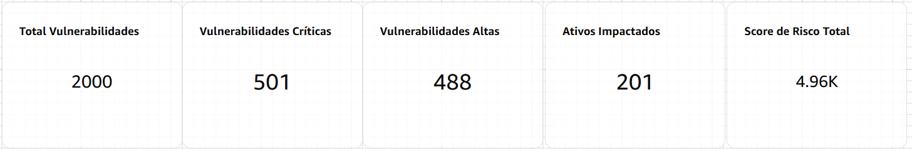
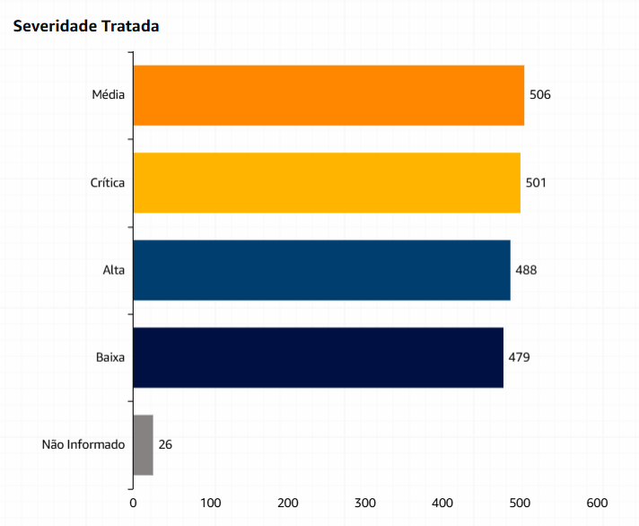
Nível Atual de Exposição ao Risco
Foram identificadas 2.000 vulnerabilidades, das quais 989 (49%) estão classificadas como Críticas ou Altas.
49% das vulnerabilidades encontram-se nas categorias Crítica ou Alta, indicando elevado nível de exposição ao risco.
Os riscos estão distribuídos entre diferentes níveis de severidade, exigindo priorização estruturada das ações de remediação.
201 Ativos foram impactados pelas vulnerabilidades encontradas.
Aprofundar os estudos nas volumetrias encontradas para score, dadas as categorias de severidade.

Slide 6
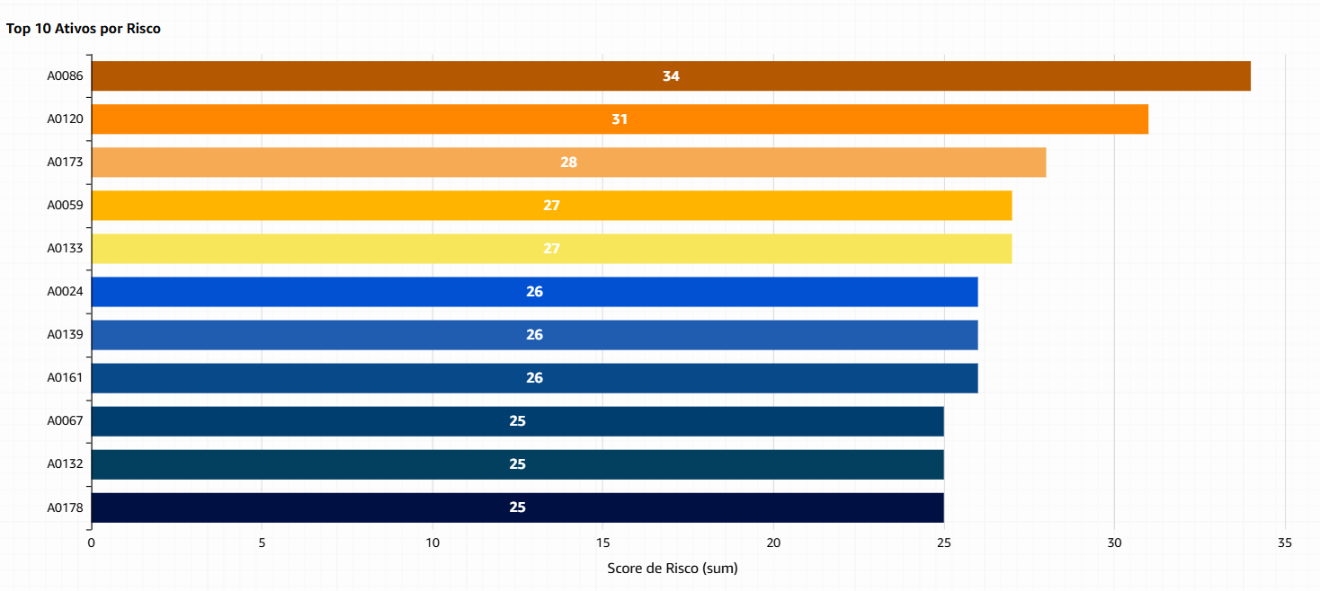
Priorização dos Esforços de Correção
A priorização foi realizada utilizando o score de risco, calculado a partir da combinação entre criticidade do ativo e severidade da vulnerabilidade.
* Os ativos A0086, A0120 e A0173 concentram os maiores scores de risco e representam as principais prioridades de atuação.

Slide 7
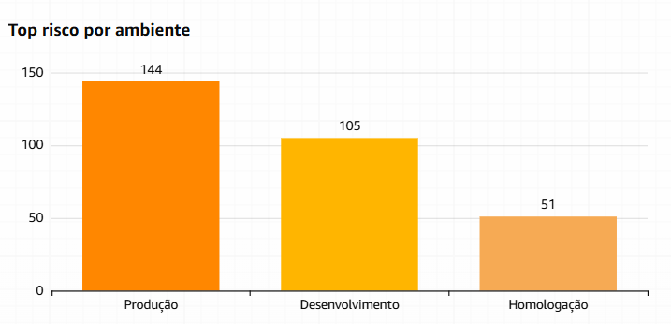
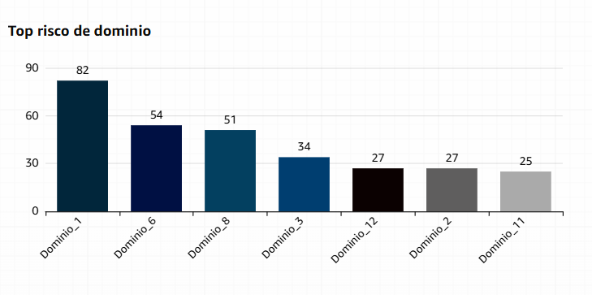
Priorização dos Esforços de Correção
A priorização baseada em score de risco permite direcionar os esforços de correção para os ativos, domínios e ambientes de maior impacto potencial.
O ambiente de Produção apresenta o maior score de risco, concentrando aproximadamente 48% da exposição identificada.
A exposição encontra-se concentrada em um conjunto reduzido de ativos e domínios (62% no top 3), permitindo uma abordagem direcionada para remediação dos riscos mais relevantes.

Slide 8
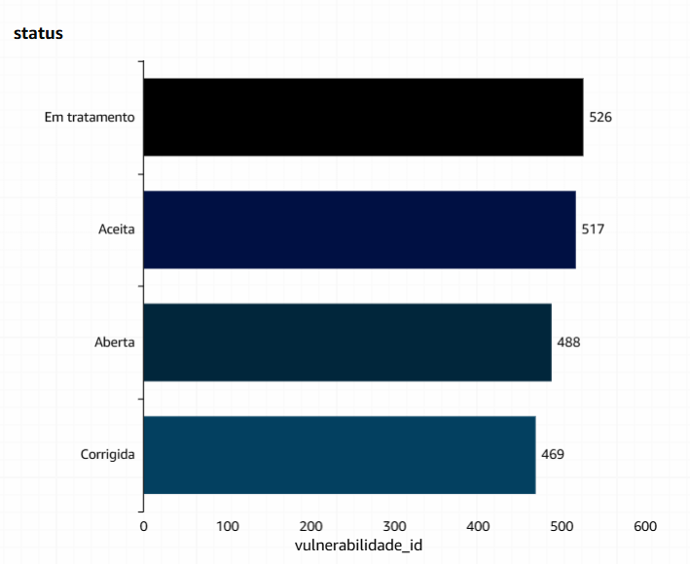
Efetividade do Processo de Tratamento
A distribuição por status indica um volume expressivo de vulnerabilidades ainda não encerradas.
469 vulnerabilidades foram corrigidas, correspondendo a 23,5% do total analisado.
1.014 vulnerabilidades permanecem abertas ou em tratamento, representando 50,7% da base.
517 vulnerabilidades possuem risco aceito e devem ser monitoradas separadamente, pois não representam necessariamente uma correção concluída.
p
* Os dados sugerem oportunidade de melhoria no processo de remediação, principalmente na redução do estoque de vulnerabilidades abertas e em tratamento.
Observação
A efetividade foi avaliada pela distribuição dos registros por status. Métricas como tempo de correção, aging e cumprimento de SLA são recomendadas como evolução da análise.

Slide 9
Recomendações de Ação
A análise permitiu definir ações objetivas para redução da exposição e evolução do processo de gestão de vulnerabilidades.
1. Priorizar o risco mais relevante
2. Atuar nos pontos mais expostos
Concentrar inicialmente os esforços nas vulnerabilidades Críticas e Altas que permanecem Abertas ou Em tratamento.
Direcionar a remediação para os ativos A0086, A0120 e A0173, priorizando o ambiente de Produção e os domínios com maior score de risco.
3. Evoluir o acompanhamento
4. Fortalecer a qualidade dos dados
Monitorar tempo de correção, evolução mensal do estoque para avaliar a velocidade e a efetividade do processo.
Implementar validações automáticas na entrada dos dados para categorias, datas e integridade referencial entre ativos e vulnerabilidades.

Slide 10
Confira o processo nos links abaixo:
Verifique o case no github:
https://github.com/Flavia-crfaria/Case-Engenharia-Analytics
Visualize o dashboard executivo:
Tenha acesso aos códigos utilizados nas seguintes tecnologias – AWS (Athena, quicksight e S3), notebook python (google collab)

